Slide 1
双层THGEM气体探测器的测量研究
夏莉

Slide 2
研究目的
为了降低成本，减少数字强子量能器（DHCAL）的体积，希望在不降低增益的情况下，减少探测器的厚度，进行了双层THGEM气体探测器的测量研究。

Slide 3
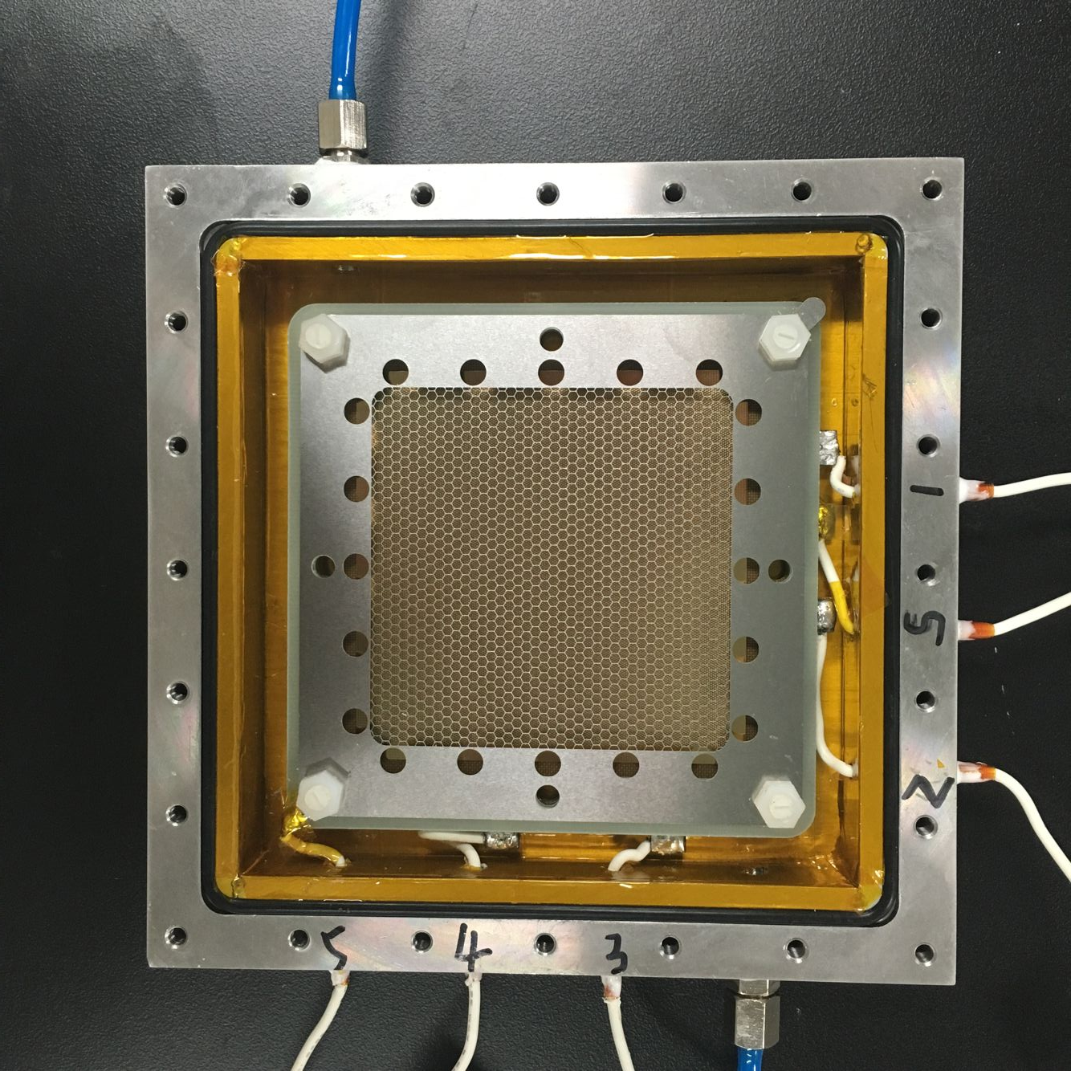
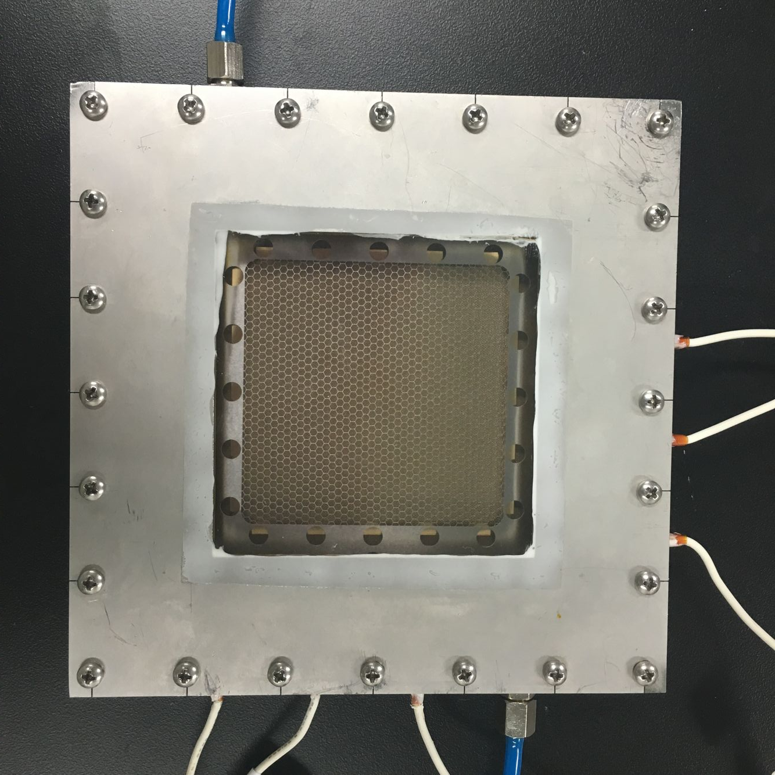
THGEM气体探测器不锈钢腔室照片

Slide 4
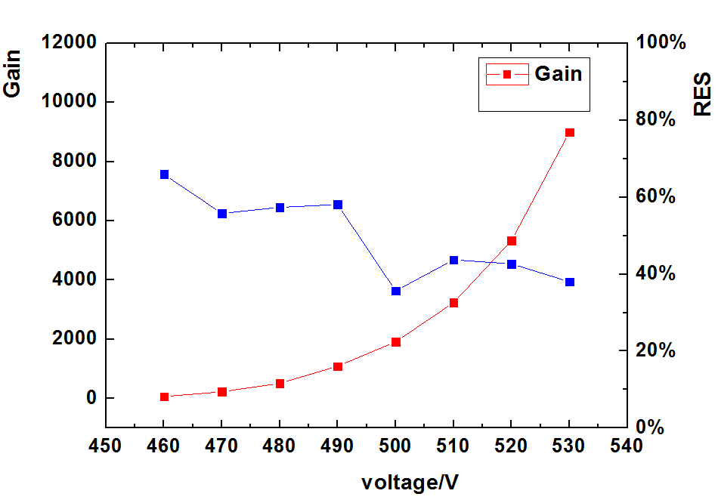
实验1
漂移级
3mm
THGEM膜
1mm
THGEM膜
2mm
读出板
探测器结构
工作气体：氩气异丁烷（3.00%）
THGEM膜尺寸：大小60mm*60mm
厚0.2mm
THGEM气体探测器的增益曲线以及能量分辨

Slide 5
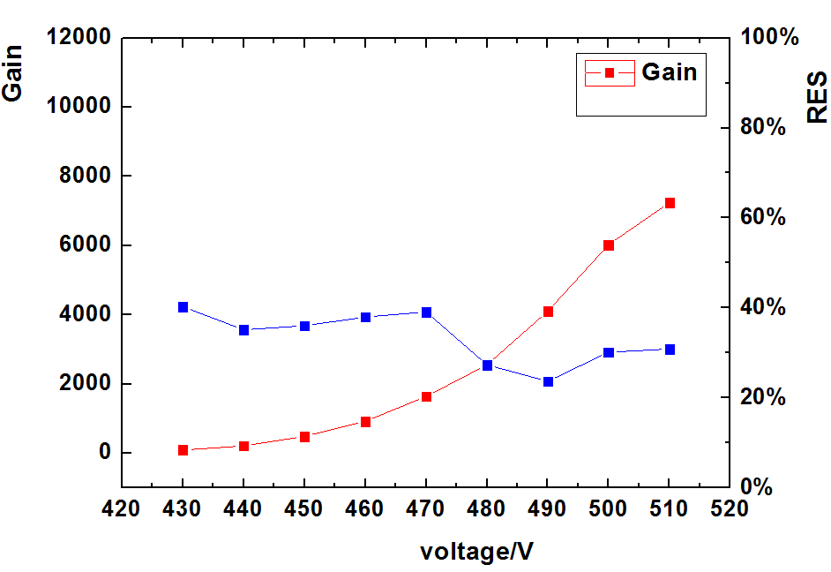
实验2
漂移级
3mm
THGEM膜
1mm
THGEM膜
1mm
读出板
探测器结构
工作气体：氩气异丁烷（3.00%）
THGEM膜尺寸：大小60mm*60mm
厚0.2mm
THGEM气体探测器的增益曲线以及能量分辨

Slide 6
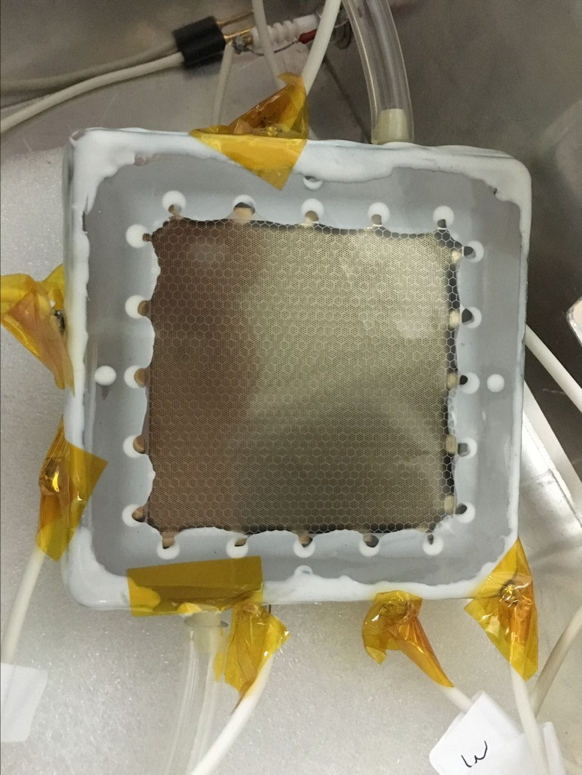
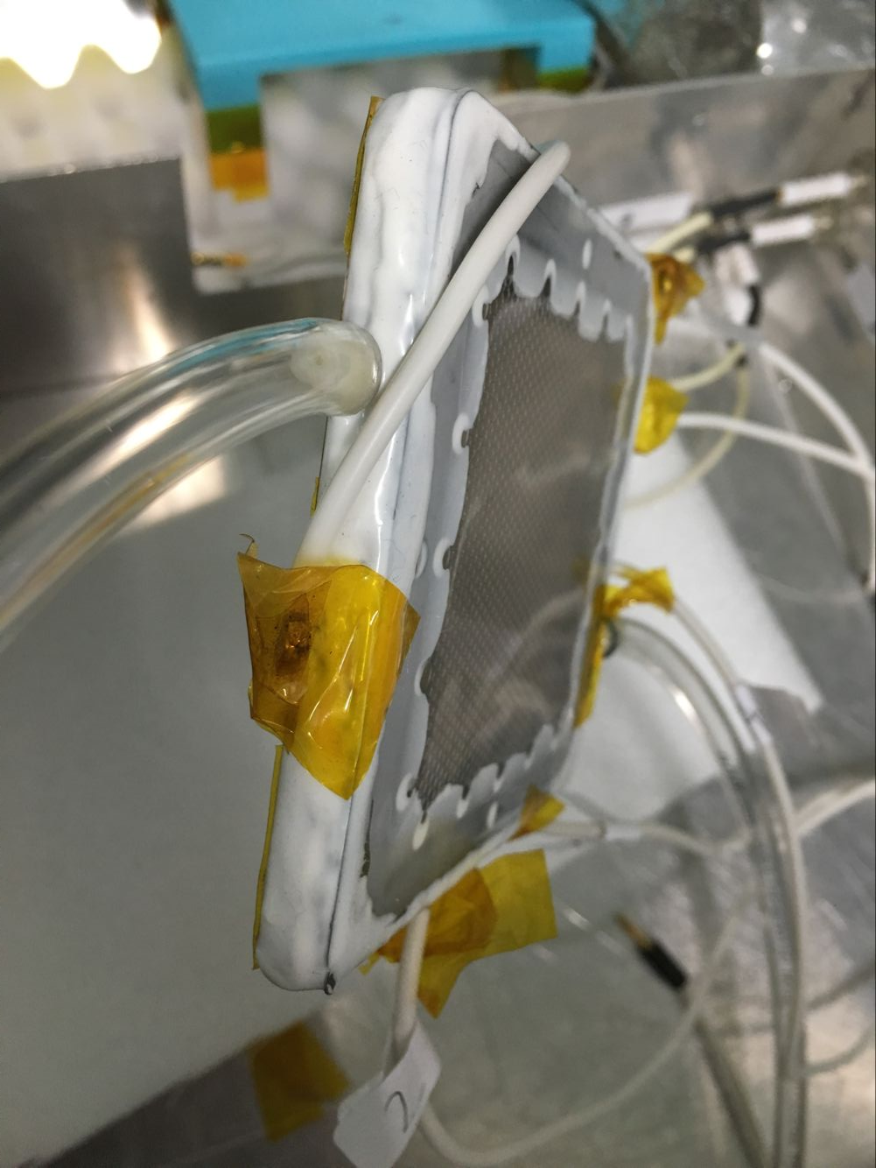
THGEM气体探测器腔室（AB胶和硅胶）

Slide 7
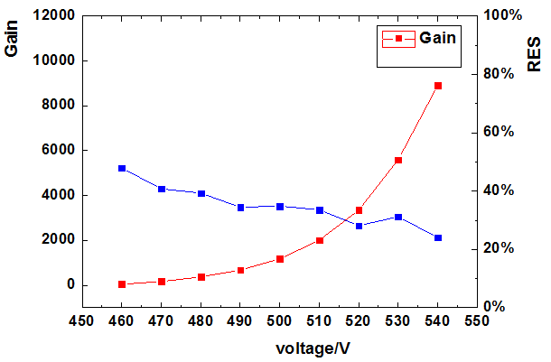
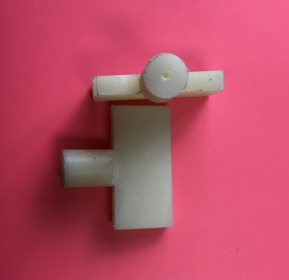
实验3
漂移级
3mm
THGEM膜
1mm
THGEM膜
2mm
读出板
探测器结构
工作气体：氩气异丁烷（3.00%）
THGEM膜尺寸：大小 60mm*60mm
厚0.2mm
THGEM气体探测器的增益曲线以及能量分辨

Slide 8
下一步计划
计划：进一步降低探测器厚度，把靠近读出板的THGEM膜换成单面井形（WELL）THGEM，并贴在读出板上，如右图。
漂移级
3mm
THGEM膜
1mm
THGEM膜
读出板
探测器结构

